Slide 1
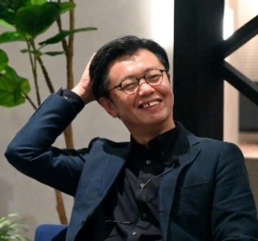
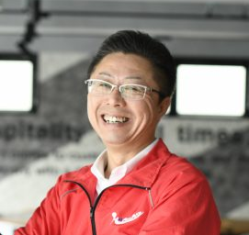
【石川県産業革新セミナー】
中小企業がＤＸ、デジタル人材育成にどう取り組むか
中小企業のDXは「デジタル化でビジネス変革した企業」と「単にシステム導入しただけの企業」の二極化が進んでいます。本講演ではデジタル化の現状・中小企業のDX事例やツール例・DXの進め方や人材育成のコツについてお話いただきます。
【講演プログラム】
第１部
『進み始めた「Ｄ」、進まない「Ｘ」』
ウイングアーク１ｓｔ 株式会社 データのじかん 主筆
大川 真史 氏
ＩＴ企業を経て三菱総合研究所に12年間在籍し、2018年から現職
東京商工会議所｢スマートものづくり推進事業｣専門家ＷＧ座長
ロボット革命・産業ＩｏＴイニシアティブ協議会中堅中小ＡＧ副主査 特許庁Ｉ－ＯＰＥＮ専門家、九州大学客員講師などを兼務
第２部
ＤＸ時代の町工場 「ガレージスミダが作るイノベーションの未来」
取り巻く環境変化に対する自社の事業構造の変化、地域の強みを活かした取組み
株式会社浜野製作所 代表取締役CEO
GarageSumida
浜野 慶一 氏
第7回ものづくり日本大賞経済産業大臣賞 受賞
国連本部（ニューヨーク）講演
天皇陛下（現・上皇陛下）行幸
日本を代表するハードウェアスタートアップ支援施設 GarageSumida設立
「カンブリア宮殿」・「奇跡体験！アンビリーバボー」等ＴＶ番組で紹介される
リアル下町ロケット企業
第３部
大川氏、浜野氏によるトークセッション
～DXの舞台裏：成功の秘訣～
【日 時】 8月27日（火）14:00 ～16:00 ※受付開始13:30
【場 所】 石川県地場産業振興センター本館３F 第５研修室
【定 員】 会場：80 名 オンライン：50 名
参加
無料
【申込期限】 2024年8月23日（金）17:00 まで ※裏面のWEB申込書、または参加申込書に記載の上、メールにてお申込み下さい
主催：石川県 協力：石川県情報システム工業会／リコージャパン株式会社／クラウドサービス推進機構

Slide 2
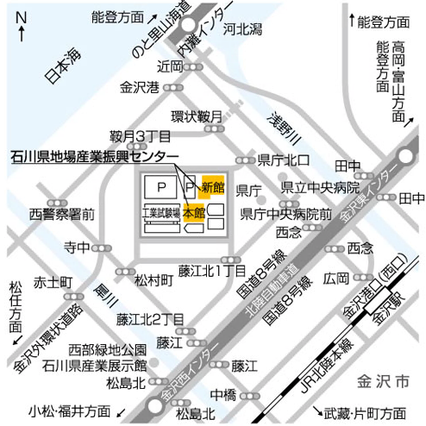
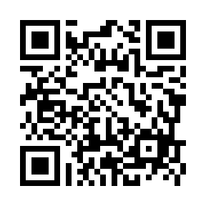
【 参 加 申 込 書 】
【企業情報】
貴社/ 団体名
所在地 | 〒
TEL
【参加者情報1】
氏 名 |  | 所属･役職
E-Mail |  | 参加方法 | 会 場 ・ オンライン
【参加者情報2】
氏 名 |  | 所属･役職
E-Mail |  | 参加方法 | 会 場 ・ オンライン
【参加者情報3】
氏 名 |  | 所属･役職
E-Mail |  | 参加方法 | 会 場 ・ オンライン
【個人情報の取り扱いについて】
セミナーご応募の際にお伺いする個人情報は、石川県で実施する事業で使用します（参加者名簿の作成、セミナー開催に関する連絡及び
情報提供等）。また、お客様の同意がある場合及び法令等に基づく要請があった場合を除き、当該個人情報の第三者への提供または開示を
いたしません。ご提供いただいた個人情報を正確に処理するように努めます。
【 会 場 周 辺 】
【 申込み 及び 問合せ先 】
【申込方法】
WEB申込フォームあるいは、参加
申込書に所定事項をご記入の上、
下記問合せ先のメールアドレスへ
送付下さい。
※オンライン参加用リンクは、開催
日前日までにメールにてご連絡さ
せていただきます。
↑WEB申込みは、下記URLもしくはこちらのQRコードを読み取り下さい
申込URL
https://forms.gle/5iYXqAqK9YzvvJqA6
【問合せ先】
〒920-8580 石川県金沢市鞍月1-1
石川県商工労働部産業政策課
産業デジタル化支援グループ 庄田、山本
TEL：（076）225－1519
FAX：（076）225－1514
Mail： syoukou@pref.ishikawa.lg.jp

